Slide 1
The Savanna Game
Et simuleret liv på savannen

Slide 2
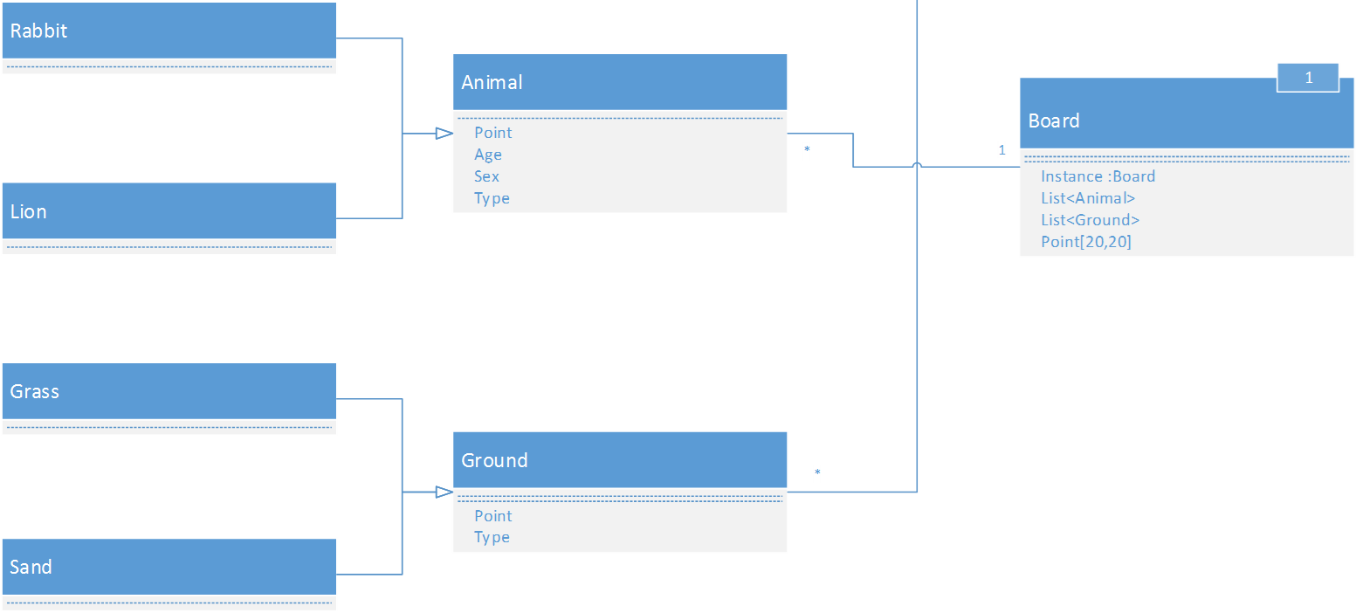
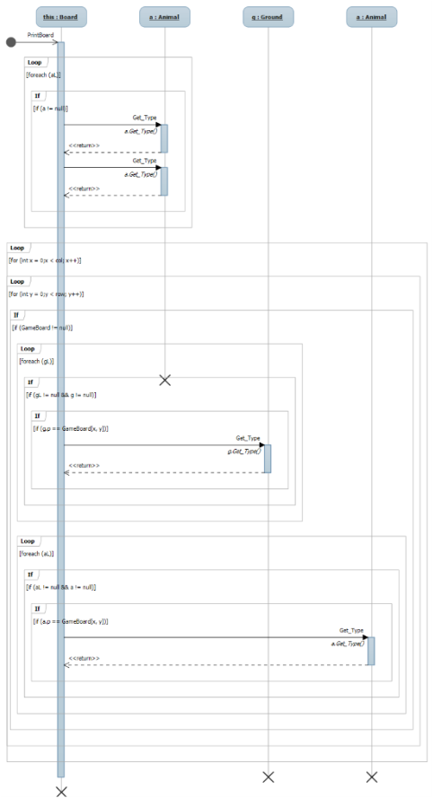
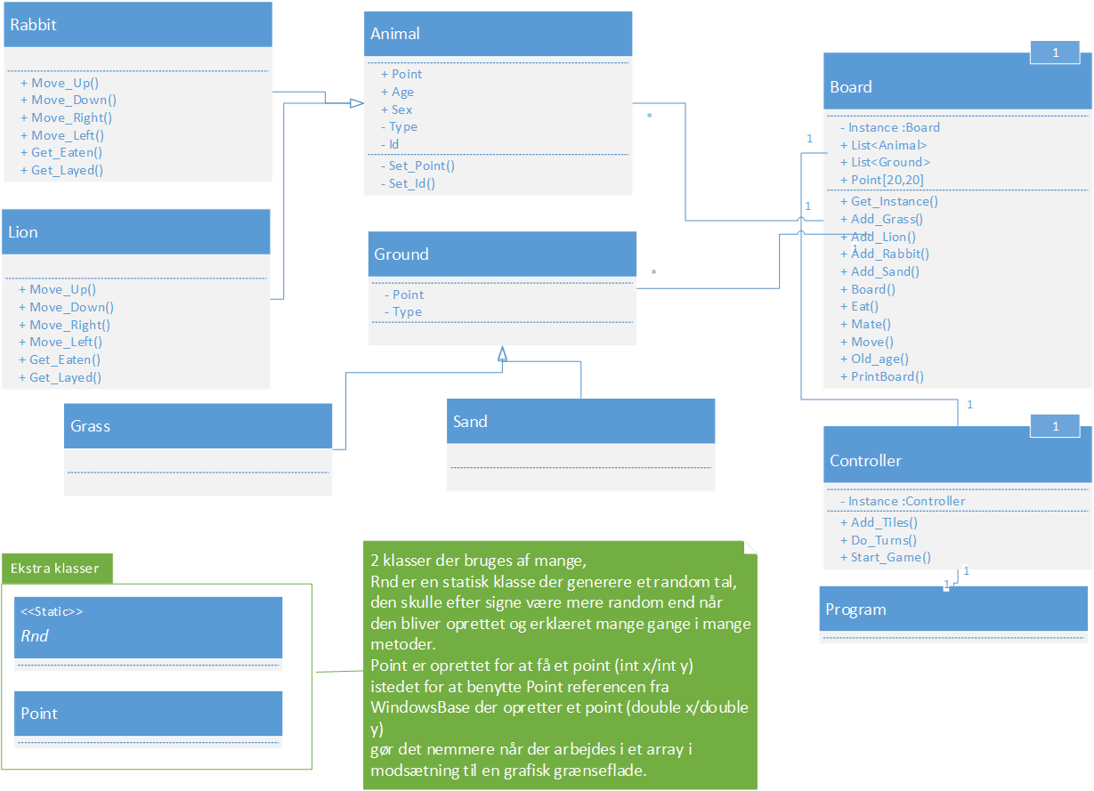
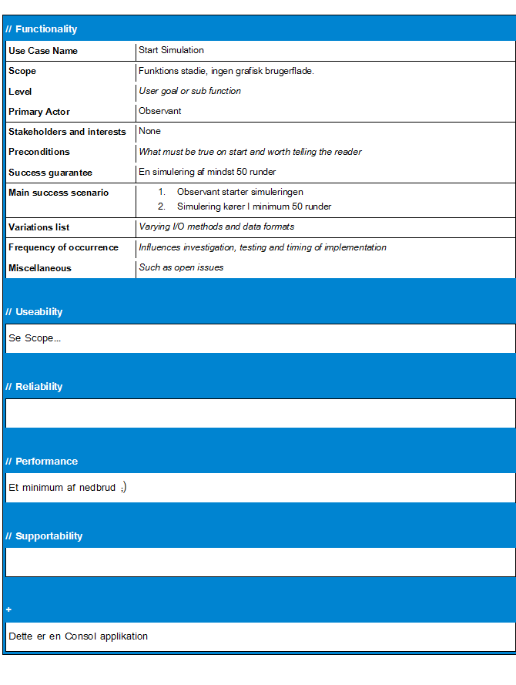
UP Modellerne

Slide 3
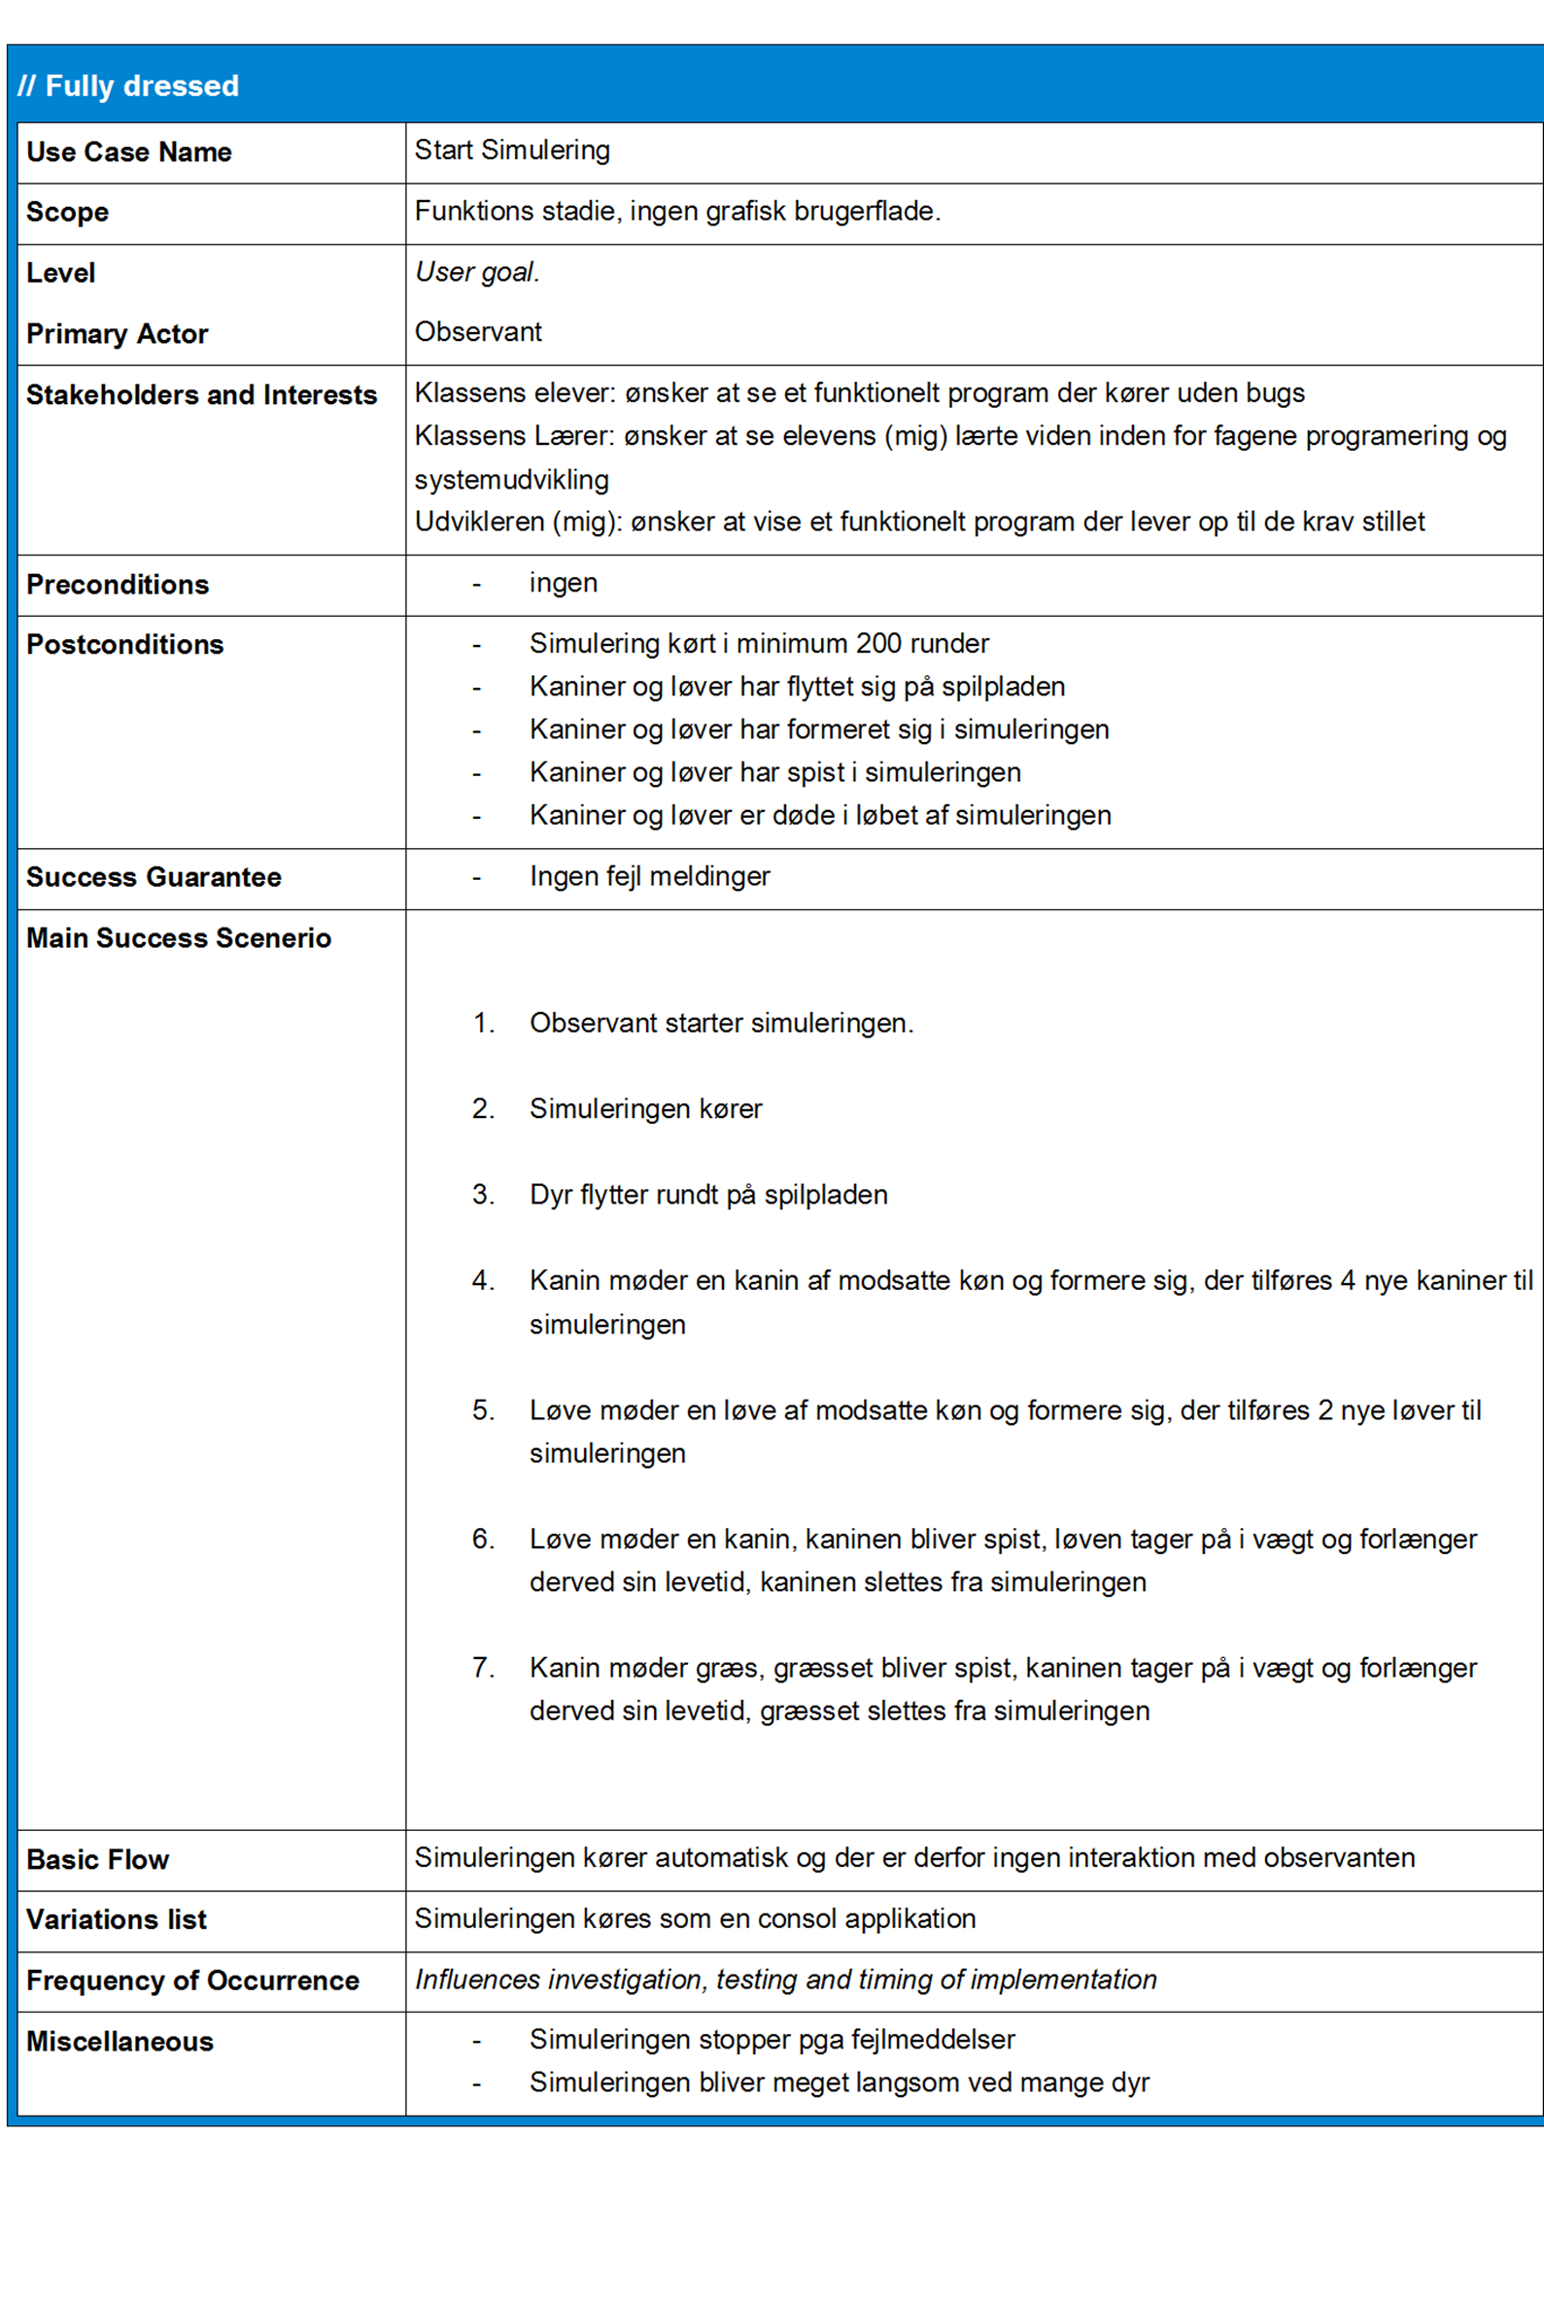
Use Case Fullydressed

Slide 4
Use Case fortsat

Slide 5
Use Case fortsat igen ☺
Der er lige lidt mere ;)

Slide 6
Use Case sidste del (endelig)
UseCaselink

Slide 7
Domæne Modellen
Ups hvad er der lige sket der?
DMlink

Slide 8
DesignClassDiagram

Slide 9
DesignClassDiagram
Resten af -
DCDlink

Slide 10
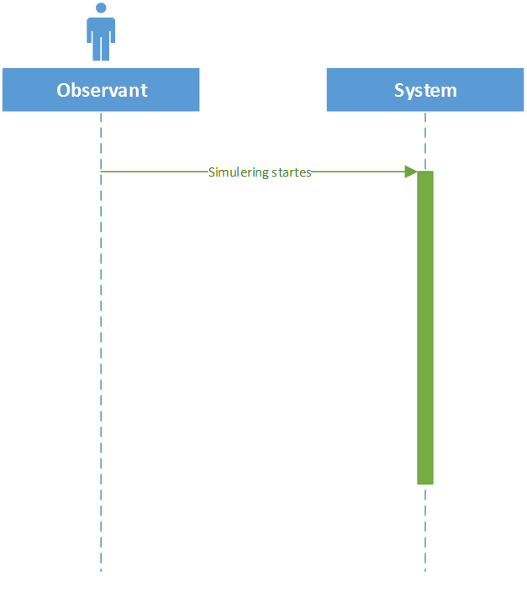
SystemSekevensDiagram

Slide 11
SekvensDiagram
Fortsat
SDlink

Slide 12
GRASP
Lag opdelt arkitektur
Information expert
Controller klasse
Brættet som creator
Business klasse modul opdelt

Slide 13
Lagkagen

Slide 14

Programmet/Koden
Programmet
Se programmet i aktion
Koden
Et nærmere kig på koden

Slide 15

The End

